Slide 1
豆瓣图书
小组：9527
演讲者：冯钢果
2019-6-28

Slide 2
C
冯钢果
前端设计、服务器
C
唐标
网页内容爬取，连接数据库
小组分工
C
郑佳浩
数据库设计及实现

Slide 3

CONTENTS
系统目标及概况
01
系统功能描述
02
系统优势
03
系统总结
04

Slide 4
01
系统目标及概况

Slide 5
系统目标
在这个信息日益膨胀的时代，书籍的数量也急剧上升，书籍获取虽然非常简单，但质量却令人堪忧。本产品出于帮助读者找到一本好书的目的，通过在网上获取并筛选书籍信息，以微信小程序为平台，为用户提供一个简易、快捷而高效的应用。
豆瓣图书集成了搜索图书、新书速递、编辑推荐、热门图书、书籍排行、用户信息等基本功能，用户可以通过以上功能进行书籍的选择，查看书籍的详细信息来确认是否是自己所需要的书籍，使用户能够拥有令人愉悦的读书体验。

Slide 6
运行环境
本系统采用java WEB技术，使用Eclipse、Tomcat、Nginx、微信小程序开发程序、阿里云邮件推送服务、阿里云轻量级服务器等工具作为开发工具，其中Eclipse用来设计服务器，Tomcat服务器用来响应应用请求，而Nginx是用作豆瓣API代理，而微信小程序通过豆瓣API和一部分网络爬虫获取豆瓣图书信息，并可以通过调用邮件推送完成相关邮件推送到Kindle。

Slide 7
用户注册
系统
结构
查看图书信息
收藏图书
搜索图书
登录
豆瓣图书
管理用户
发送邮件
分享图书
绑定邮箱
推荐图书
更新图书

Slide 8
视图层
今日推荐
搜索
热点图书
图书排行
编辑推荐
系统
结构
交互层
HTML
HTTP
JSON
控制层Controller
服务层
阿里云
TomCat
nginx
持久层Dao
数据存储层：
MySql 8.0

Slide 9
02
系统功能描述

Slide 10
图书推荐模块
用户可根据简单易懂的图形界面自由选择新书速递、热门图书、榜首图书等各类推荐
图书搜索模块
可以依据用户提供的书名反馈给用户所需要的图书信息
用户管理模块
用户可以直接使用微信账号使用小程序，用户也可以在个人信息中注册自己的电子邮箱及Kindle账号以享受消息推送功能
书籍详情模块
根据用户选择的图书反馈给用户有关书籍的内容梗概、书评、读者评价、作者等详细信息
图书收藏模块
用户在书籍详情模块可选择收藏书籍，收藏后系统自动将收藏的书籍记录至数据库，用户也可以在自己的微信收藏看到相关信息

Slide 11
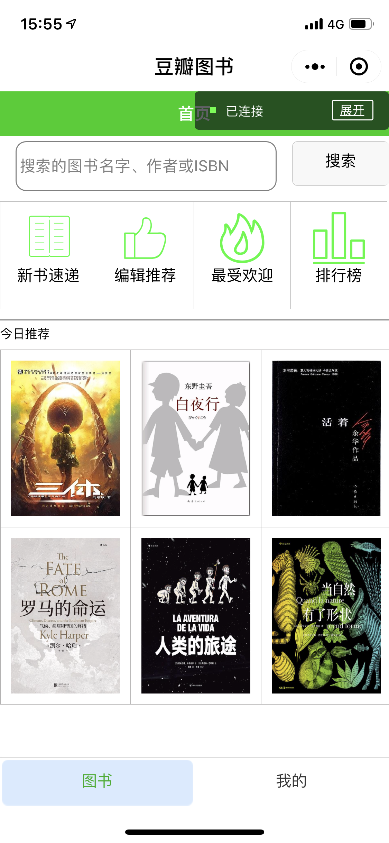
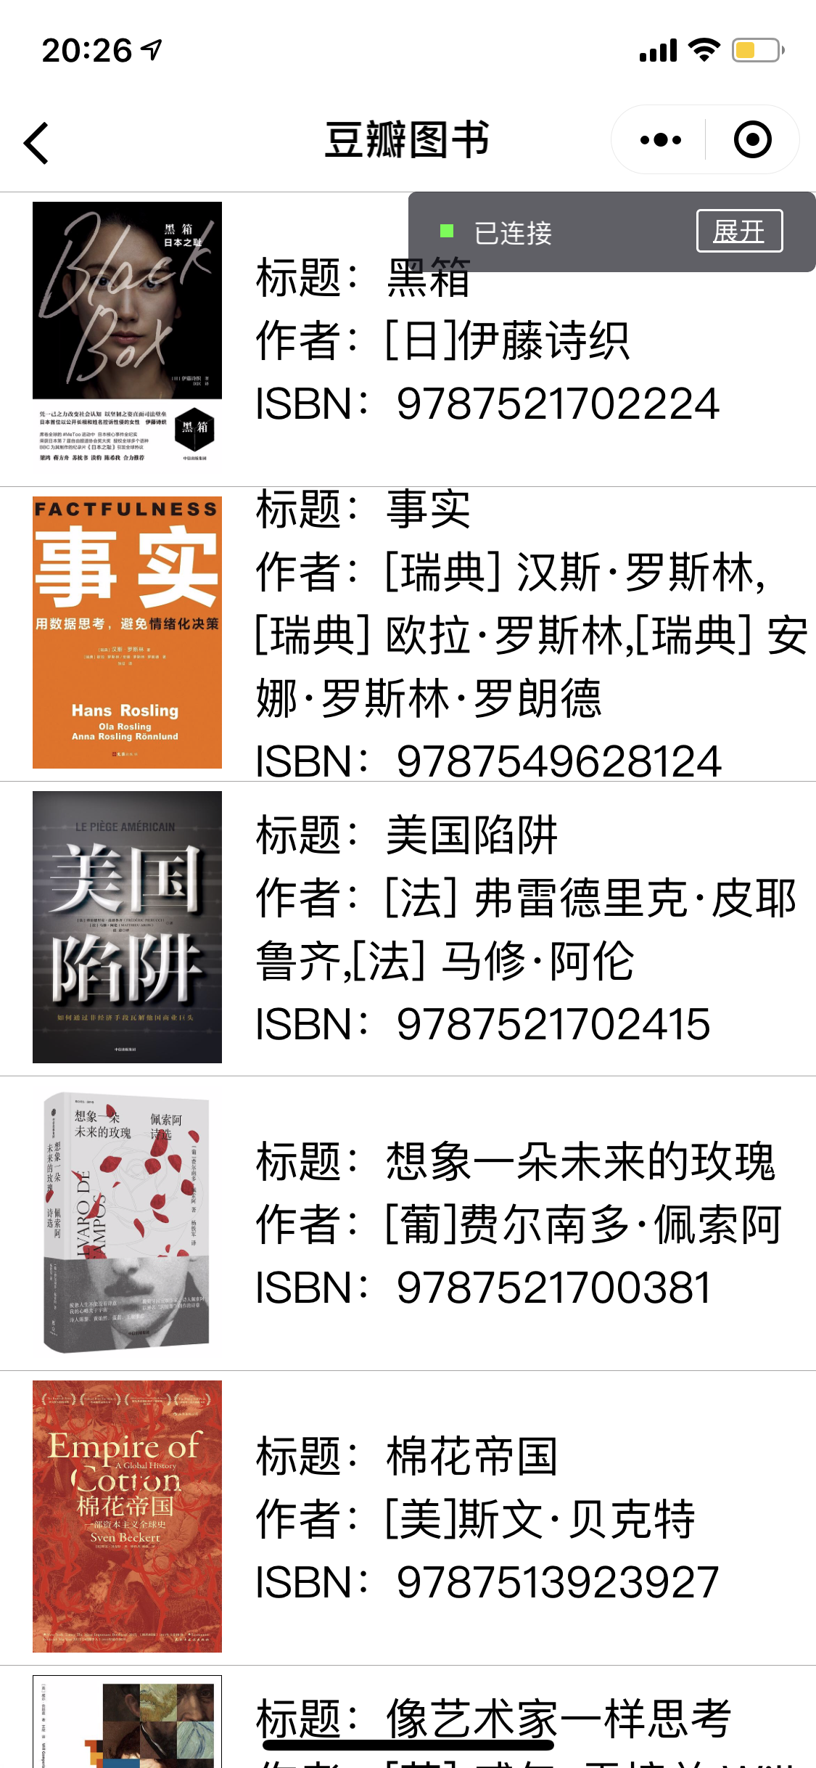
功能
演示
小程序主页及“最受欢迎”书籍展示

Slide 12
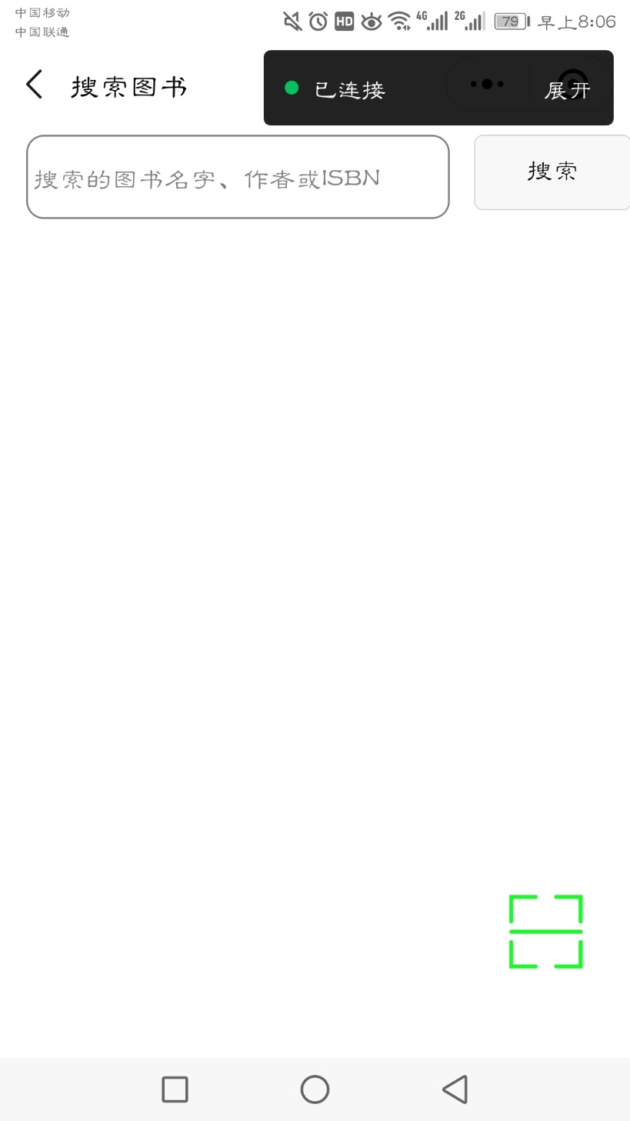
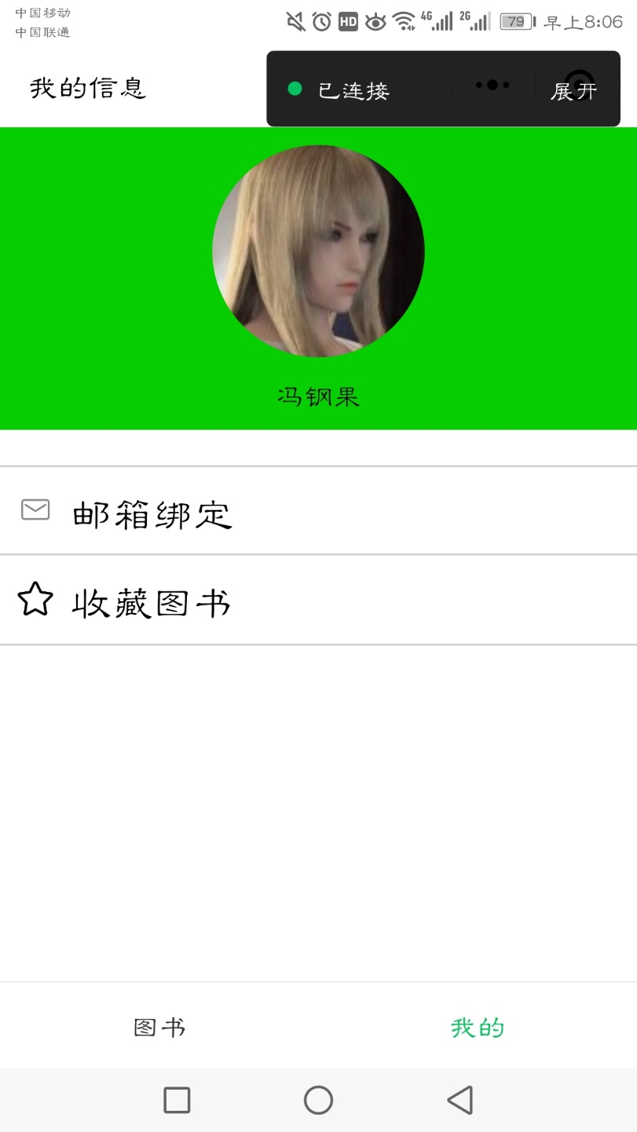

Slide 13
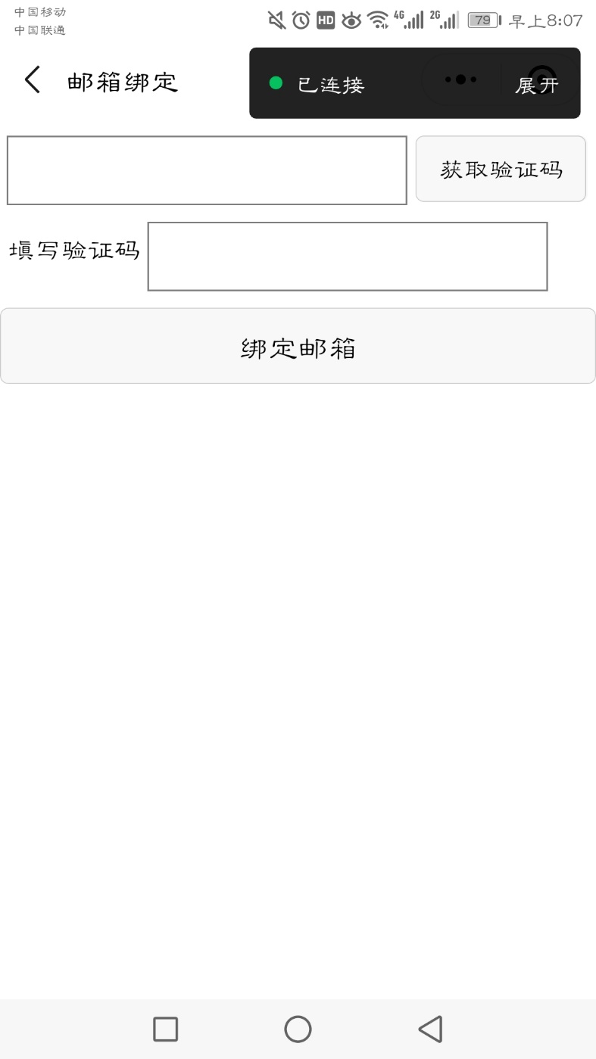
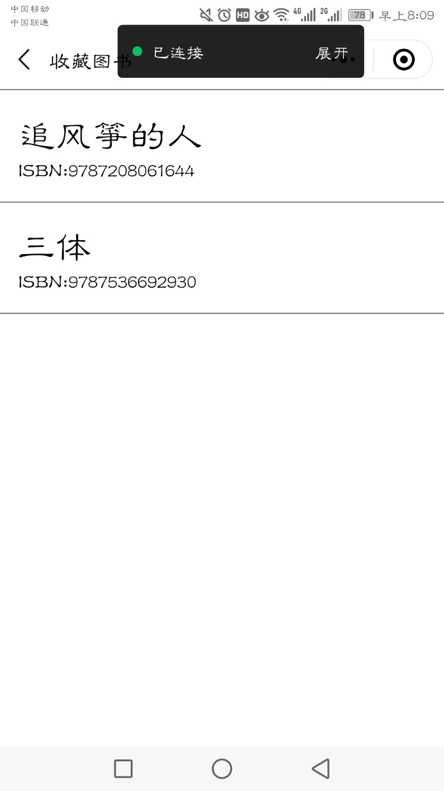

Slide 14
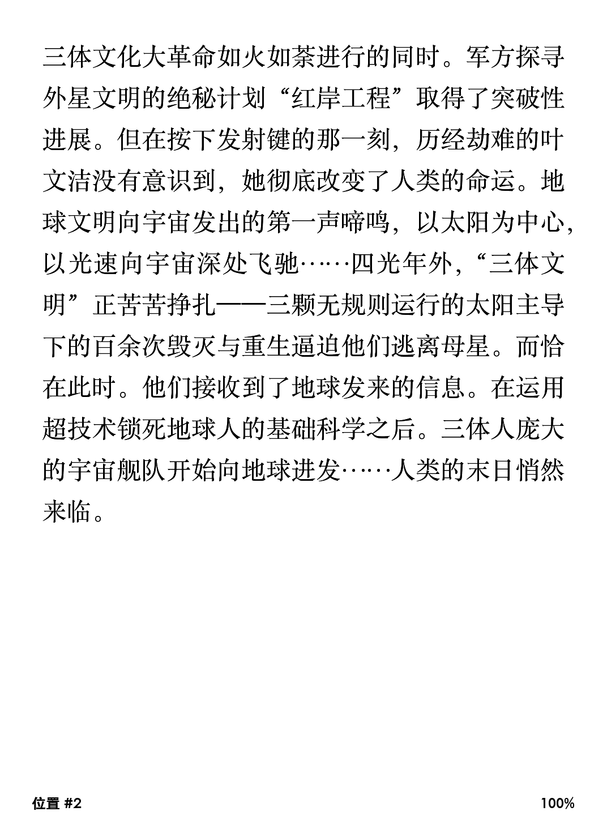

Slide 15
03
系统优势

Slide 16
优势
界面清晰、舒适、易懂；用户几乎不需要学习就能熟练使用整个小程序
操作简单；几乎所有功能用户仅靠点击就能实现，需要用户用键盘进行输入的地方极少，即便是搜索书籍用户也可以通过扫描条码实现
即时数据：后台每天都会重新从互联网上爬取数据、更新数据库，保证用户得到的信息准确、新鲜xin'xia

Slide 17
04
系统总结

Slide 18
通过这次实训，本小组成员基本掌握了微信小程序等各种开发工具的使用，例如：eclipse、MySQL、Tomcat等；小组合作的默契性有了质的飞跃，各成员的项目开发能力和团队协作能力有了较大提升。
实训让我们收获良多：前台设计者的设计水准更高了；数据库开发人员有了更老到的开发经验和手段；信息爬取人员也更了解了爬虫原理与网页内容截取技巧。
一个人总是很难面面俱到，团队合作让我们感受到了它的魅力：效率极高、集思广益、专精分工；让每个人充分发挥自身优点，在多双眼睛的注视下，错误也无处可逃。
系统
总结

Slide 19
谢谢观看！

